Slide 1
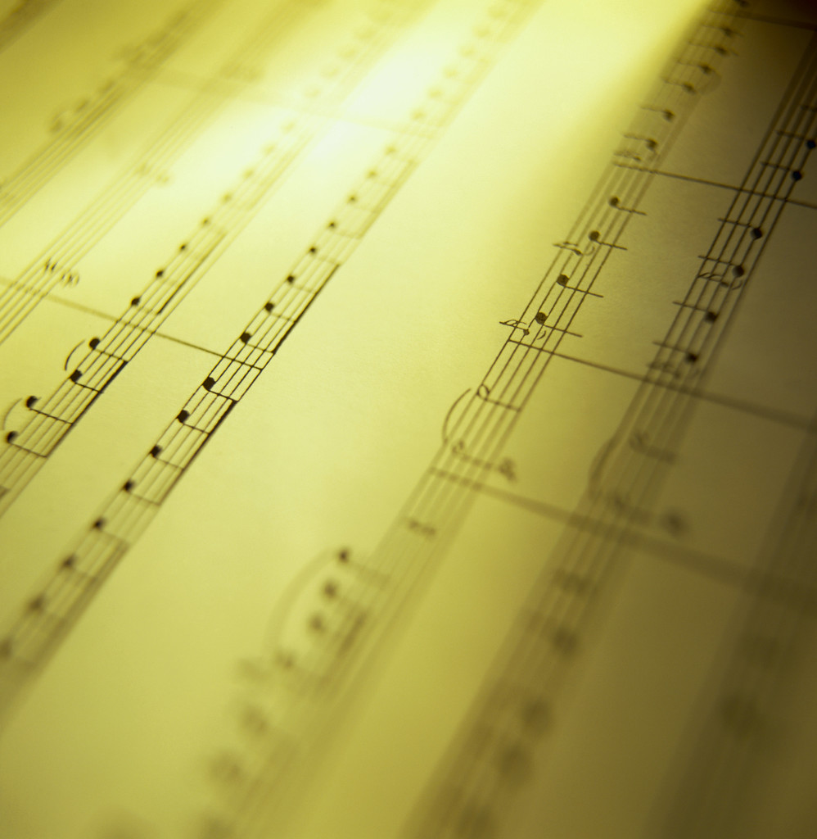
三谷主日學：
『崇拜理念與實踐』
第十課：司會與領詩
唱詩 #519 我要稱頌我主

Slide 2
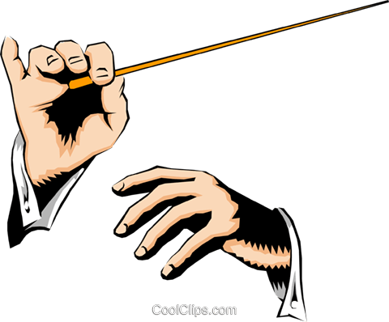
思考問題：
一般帶領唱詩的人會犯那些毛病？
在主日崇拜中領詩與其他聚會有何不同？
領詩與作指揮有何差異？

Slide 3
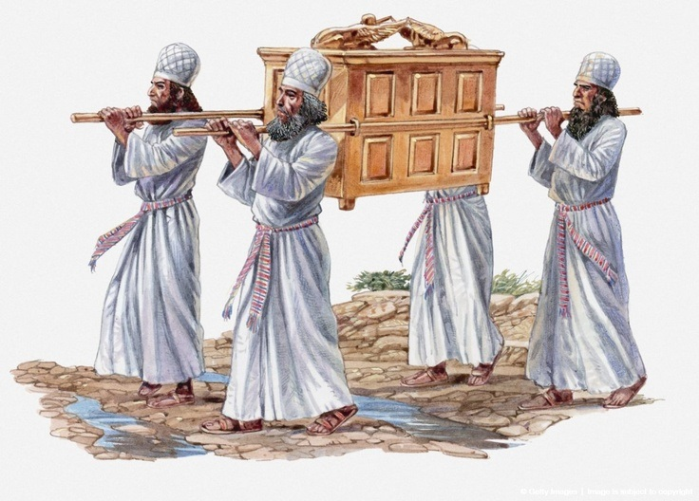
一.司會/領詩者的條件
A.個性 －熱情、友善、莊重
－好名聲、被人接納
－不主觀、接受意見
－肯與人配搭、不突顯自己
共抬約櫃
高舉基督

Slide 4
一.司會/領詩者的條件
B.靈性 －成熟、好學、追求
－有負擔
－聚會及靈修生活穩定
－對教會沒有不滿情緒
C.恩賜 －懂基本樂理、對詩歌熟悉
－最好是詩班員或執事級的
＊問題：
以上那些是先決條件？
那些是可以從服事經驗中獲得的？

Slide 5

二.司會/領詩者的角色
A.榜樣 vs 指揮
－作個敬拜者的榜樣 (model, to demonstrate)
－帶領者的態度及神情流露，影響會眾氣氛
B.帶領 vs 操縱 (lead, not manipulate)
－Worship leaders, not cheerleaders
－Take charge，引導進入每個敬拜程序
C.鼓勵 vs 勉強
－always positive, good sense of humor
－不要責備或勉強人
Divine Action
from Above
露珠的形成
Human Response
from Below

Slide 6
三.如何準備
A.策劃 －「凡事都要規規矩矩，按著次序行」
(林前14:40)
1. 主題 例：神的信實、耶穌的名、救恩的喜樂
－從禱告或靈修中得出來
－教會行事曆、特別聚會
2. 內容
－程序 Order 幫助人投入敬拜，禮儀Liturgy
幫助人明白教義
－標準內容外 (宣召、唱詩、讀經、禱告、
講道、奉獻) 其他：認信(同唸「使徒信經」)
、認罪、彼此問安、特別音樂…
－序樂與殿樂是敬拜的一部份

Slide 7
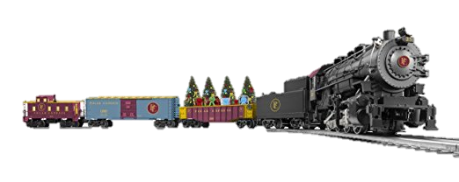
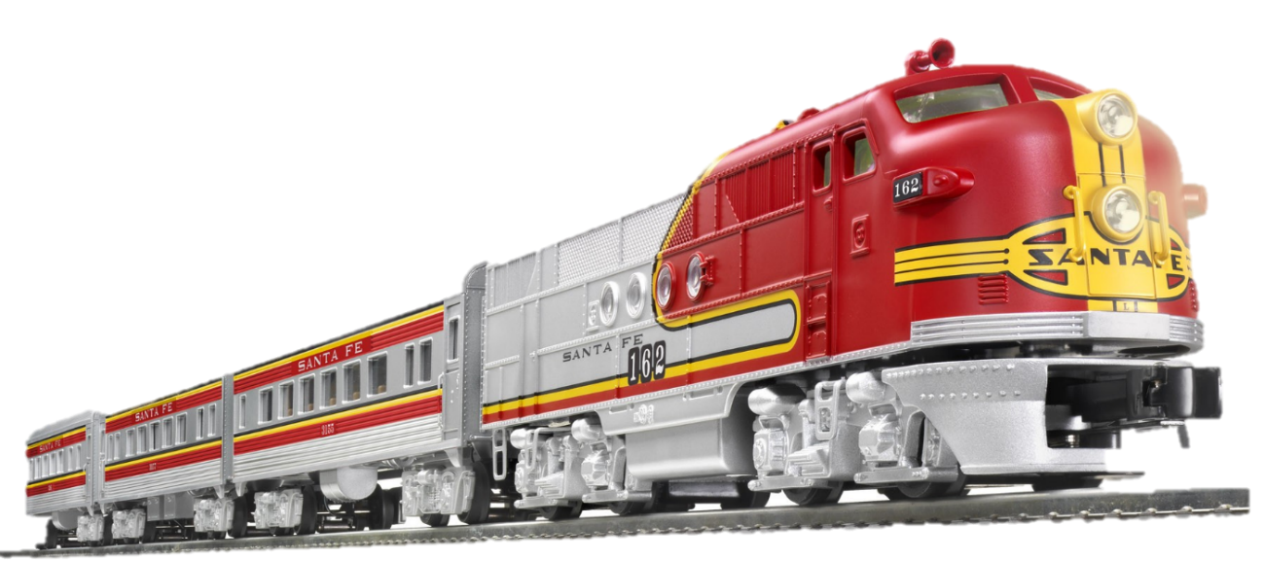
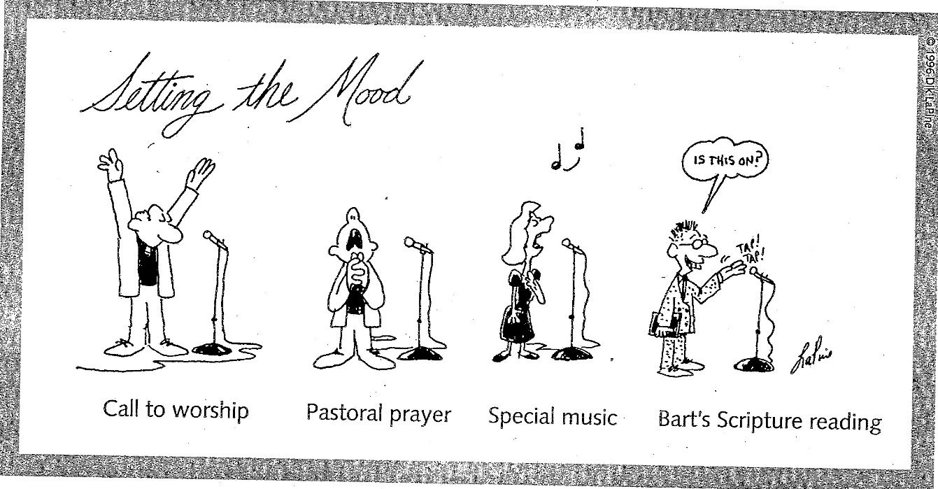
三.如何準備
3. 目的：把人帶到神面前，得到會眾的參與
4. 進程 progression
Cargo train
Passenger train

Slide 8
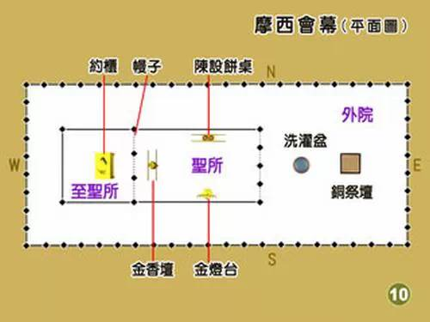
外院
內院
＊從外院 ⇨ 內院 ⇨ 聖所 ⇨ 至聖所
＊從「神」到「人」，從「我們」到「我」

Slide 9
三.如何準備
4. 進程 progresssion
a.開始
－Quiet Opening：安靜默禱、一首短詩或獨唱
－Bright Opening：Choir Anthem、序樂
－宣召經文、會眾起立禱告或唱讚美詩
b.焦點
－先仰望寶座，才注意到自己 (賽6章)
－先讚美、感恩、稱頌、然後才向神祈求

Slide 10

三.如何準備
4. 進程 progresssion
c.結束
－回應詩或獻詩
－默禱 ＝ 散會
－牧者祝福
－唱三一頌、阿門頌
－同唸主禱文
－彼此找握手問安
－聽完司琴彈殿樂
只要你還留心自己的步伐，你就不算在跳舞，而是在學
跳舞。一雙合腳的鞋，不會使你注意到鞋子。美好的教
會崇拜程序亦然，它應使你忘記程序，而只注意到神。

Slide 11
三.如何準備
5. 串接
－少用話語，多用音樂
少用人的話，多用神的話或歌詞
－要給充裕的時間讓會眾翻詩本或起立
－程序要報告得清楚 (不妨重複多講幾遍)－為了更流順，可以同時報告兩個程序

Slide 12
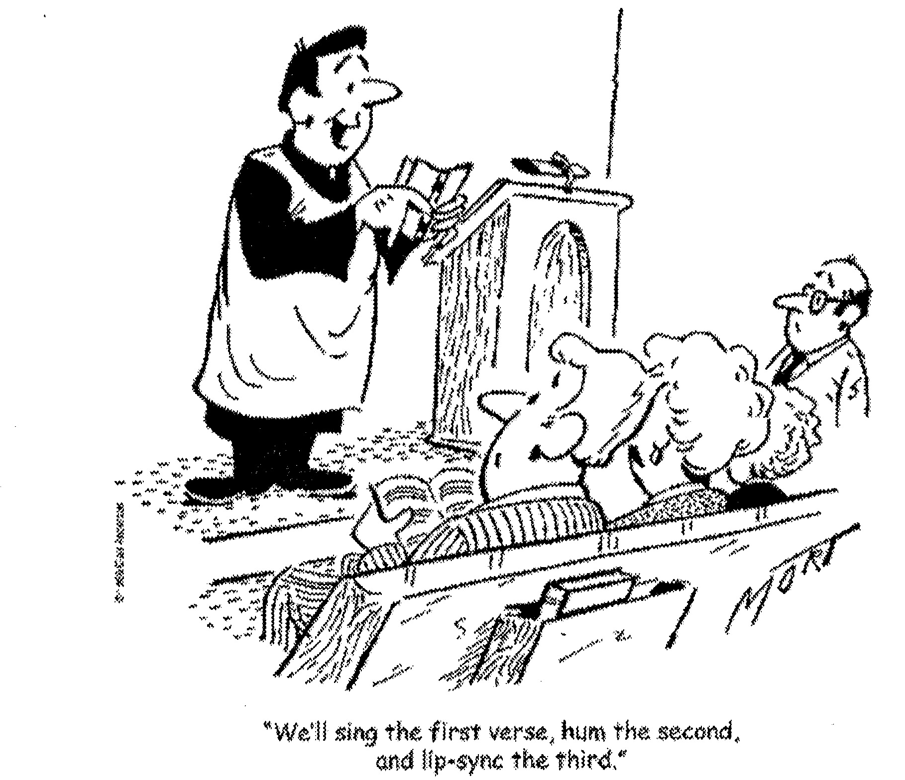
Complicated
Hymn
Directions
煩鎖複雜

Slide 13
三.如何準備
B.選詩 (要平衡！)
1.了解你的會眾 (長輩、年青人、大陸、老教友、
福音朋友、牧者們)
－variety, 不要太一類化
－傳統聖詩、福音詩歌、讚美短詩...
－會眾是最好的詩班
2.不要被樂器限制
－應考慮何種方法最能表達詩歌的原意
－我們的聲音是最好的樂器

Slide 14
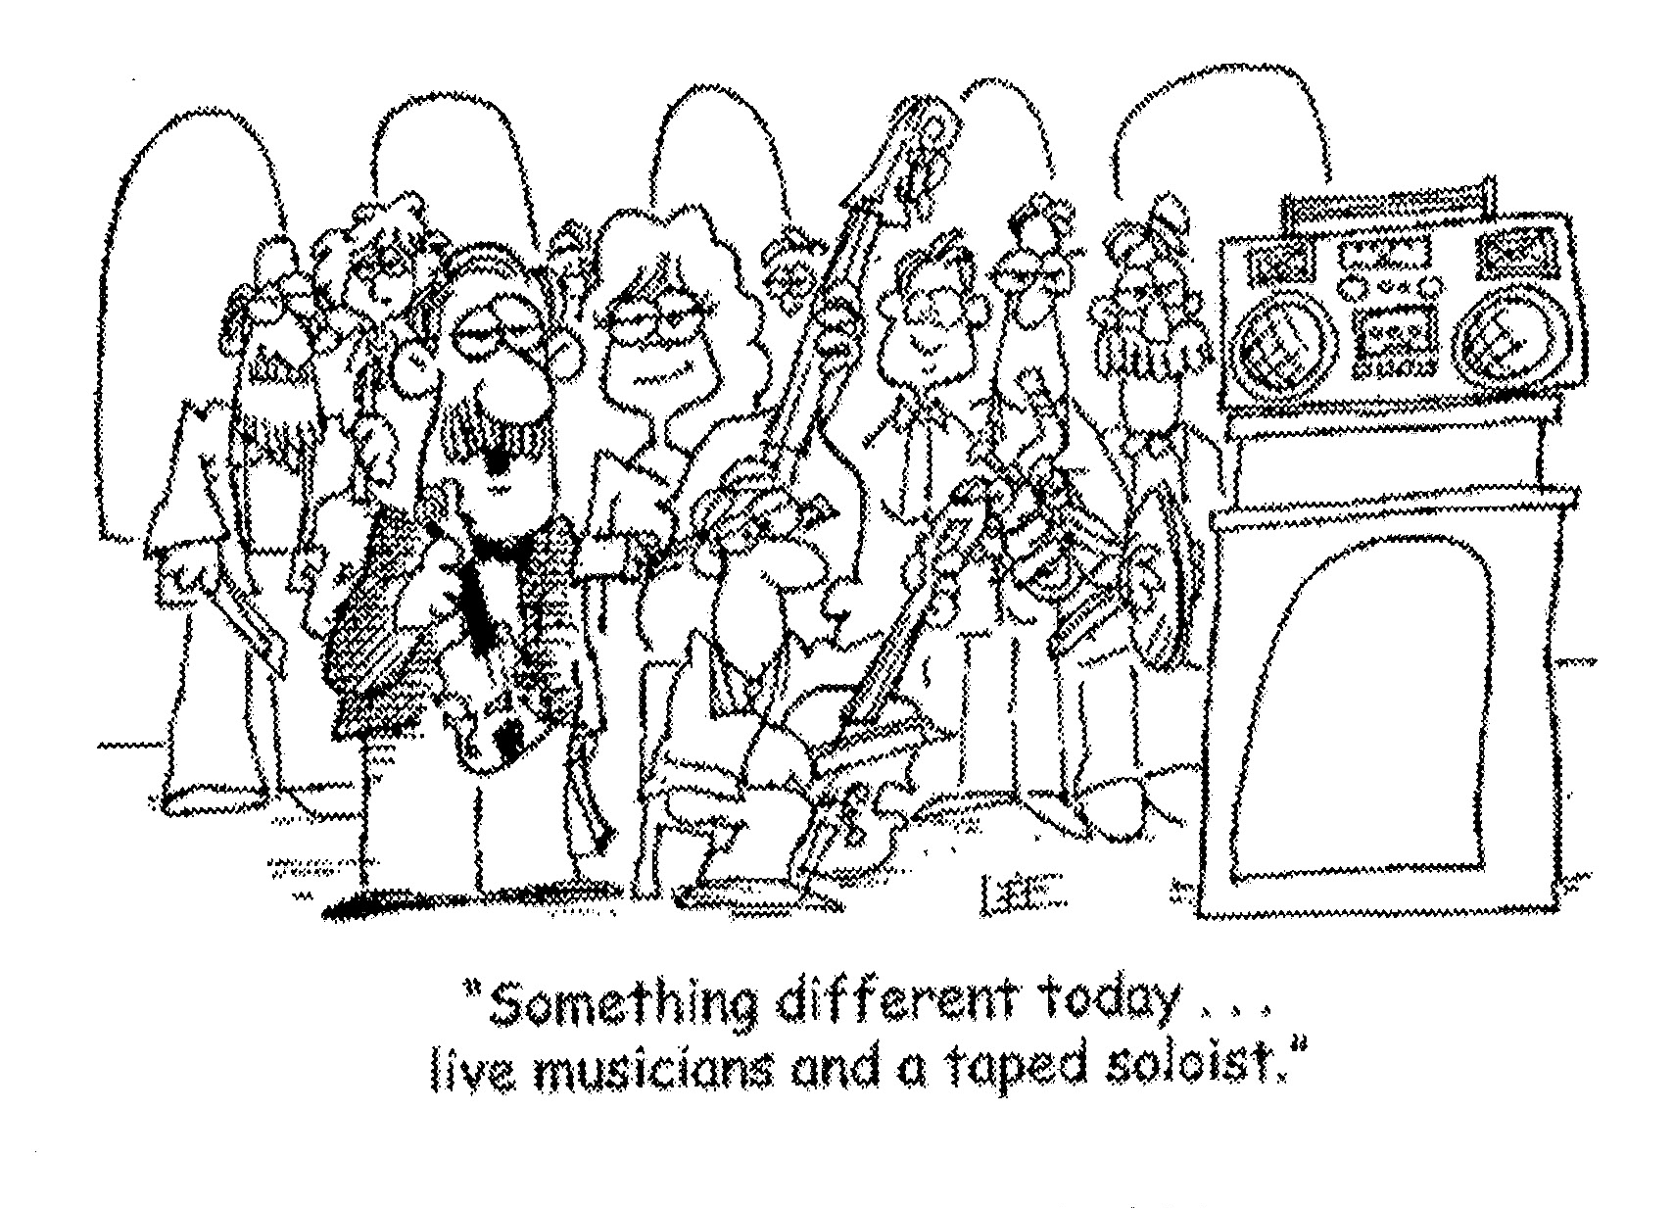
Variety In Church Music 不要為了變化而變化！

Slide 15
三.如何準備
B.選詩 (要平衡！)
3.歌詞、曲調
－很多詩歌不是寫給會眾唱的！
－歌詞的神學或真理是否正確
－詞與曲是否匹配
4.詮釋－正確表達歌的情緒，不太快或太慢，
強弱的對比

Slide 16
四.如何帶領
A.與司琴配搭
－會眾跟司琴，司琴跟領唱
－司琴一般希望領詩者給instructions
－一至兩週前先將詩歌給司琴
－最好五線譜
B.技巧
1.多用手勢 (少講話)
a.打拍子 －怎樣開始、結束、廷長？
－預備拍 (preparation beat), cutoff, repeat
－不要說：「1, 2, 3」或「預備、唱！」
*救命拍(打每一小節的第一拍)

Slide 17
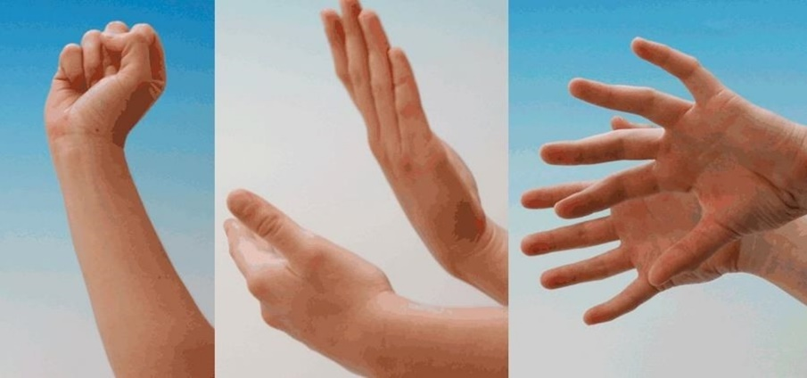
四.如何帶領
B.技巧
1.多用手勢 (少講話)
b.表達：快慢、強弱、語句...
(藉引領司琴來帶領會眾)
2.神情–興奮、熱誠、活力... (3 “E”)
3.沉默–powerful tool
4.新歌–自己先唱熟、會前歌、詩班協助...
5.多元化 (參下頁)

Slide 18


•分男女或左右
Stand Up, Speak Up, and Shut Up
•詩班與會眾輪唱
歌無亂唱、經無枉讀
•某一節在琴聲中誦讀
•清唱某一節
•請人獨唱某一節
•轉調、變速或改音量
•使用附加旋律 (Descant)
•使用附加和聲伴奏
•唱詩、讀經、回應禱告交替
•從副歌開始
•加「阿們」結束...

Slide 19
四.如何帶領
C.注意：
1.儀表－整潔、端莊、衣著順眼
2.聲音－洪亮、清晰
3.態度－莊重、面帶笑容、注視會眾
4.姿勢－自然、身立如松
5.講話－反面例 vs. 正面例
D.切忌：
1.講多過唱 (小講道)
2.指責人唱不好
3.打斷人繼續唱的興緻
4.使人有被罰唱的感覺 (5節全部重複)
5.不經考慮，隨意挑選兩節來唱

Slide 20

五.其他事項
A.讀經：
1.先在家練習，清楚的讀，讀得有感覺
2.「聖經難字本」
3.了解詩篇的背景，簡單作介紹
4.不一定輪流一節節的讀
B.報告 - 不是照讀，乃是加強、補充
C.迎新 - 親切熱忱、帶頭與來賓握手

Slide 21
五.其他事項
D.有關拍手鼓掌：
1.聖經只有兩處提到有關敬拜時拍手，但對
象均是耶和華：
「萬民哪，你們都要拍掌，用誇勝的聲音向神呼喊」
(詩47:1)
「願大水拍手，願諸山在耶和華面前歡呼。」
(詩98:8、參賽55:12)
但今天拍手多數是向人表示鼓勵，認同、讚賞
“Worship is not a place to praise performers. It will
turn a service into a concert, exchanging worship
for entertainment.” － Dr. Don Hustad

Slide 22
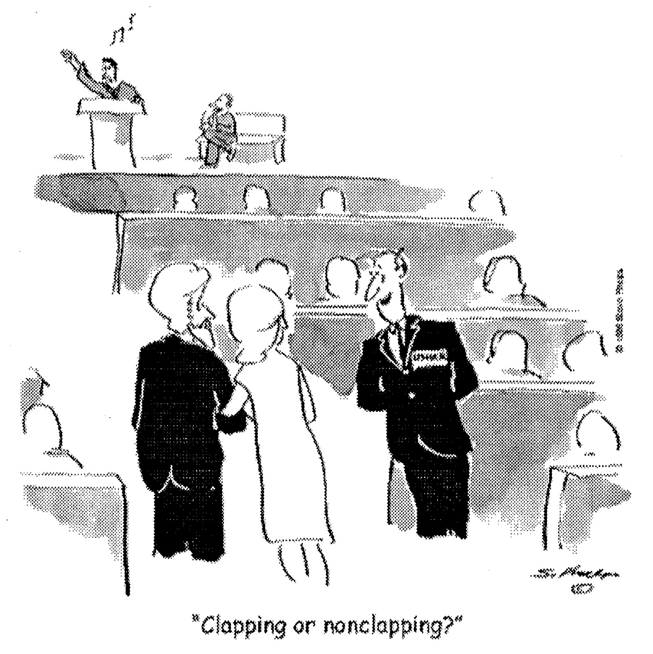
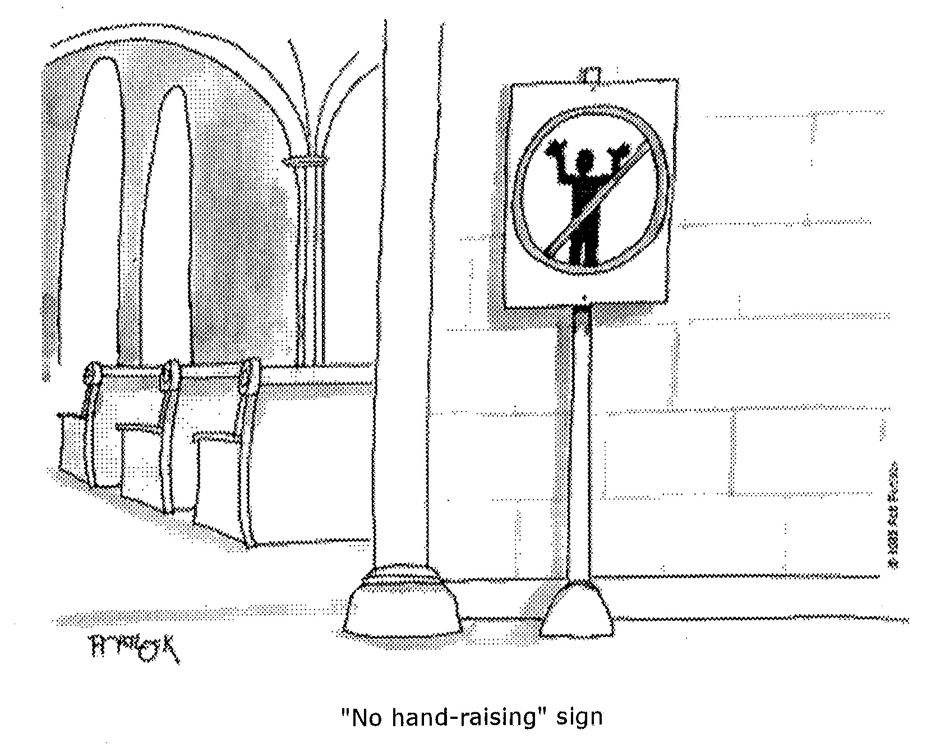
Church That Bans Hand Raising

Slide 23
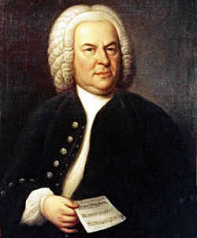
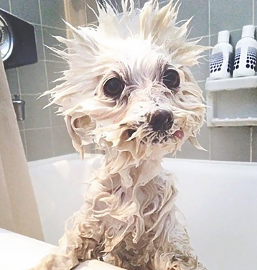
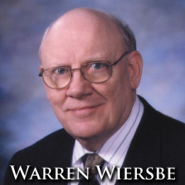
Soli Deo Gloria (To God be the Glory)
Bach
“Undisciplined use of
clapping…focus too much attention on the servants rather than on the Master.”
What about：「我們給上帝鼓掌？」
E.投影片－字體大小，影音同工懂音樂？
事前練習，銀幕利弊等...
F.崇拜排練、會後評估、崇拜資料庫...

